Slide 1
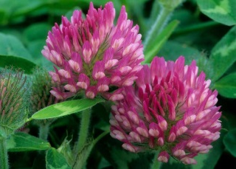
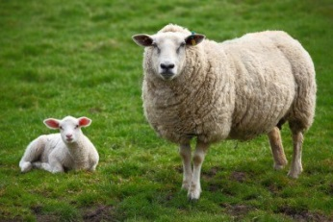
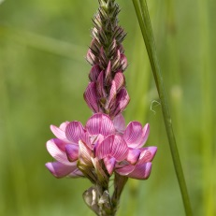



Des légumineuses bioactives pour améliorer la qualité du fourrage et réduire les émissions polluantes des ruminants
Thèse G. COPANI
Vincent Niderkorn
INRA, UMR1213 Herbivores, Vetagro Sup, Saint-Genès-Champanelle

Slide 2

Contexte et objectifs
Agroécologie: valoriser l’agro-biodiversité et certaines régulations écologiques pour combiner production, meilleure utilisation des ressources et réduction des impacts environnementaux
Projet européen
Pluridisciplinarité
Agronomie
Amélioration des plantes
Chimie des tannins
Environnement
Santé animale
Nutrition animale
Légumineuses fourragères
bioactives
Thèse UMR Herbivores: évaluer et comprendre l’intérêt d’introduire des légumineuses bioactives dans des associations avec des graminées pour:
  Améliorer la qualité du fourrage et les performances animales
  Réduire les émissions de méthane entérique et les rejets d’azote par les animaux

Slide 3
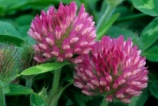
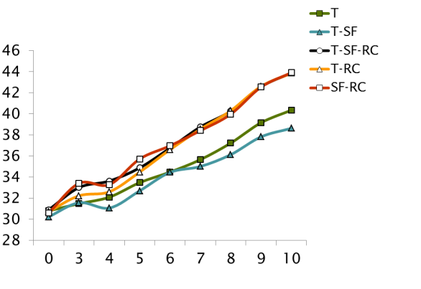
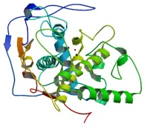
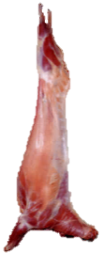
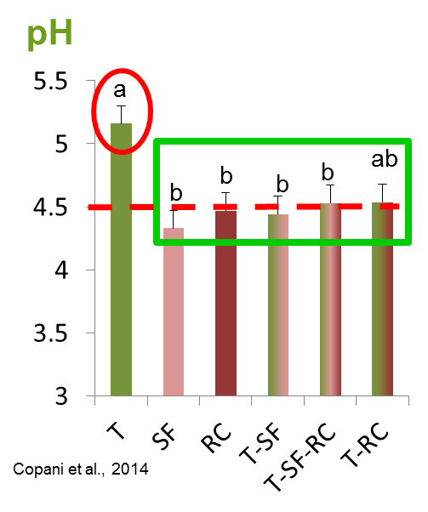
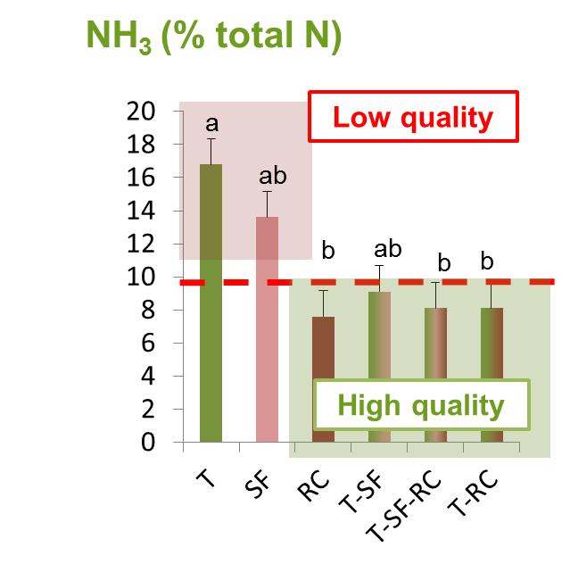
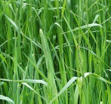
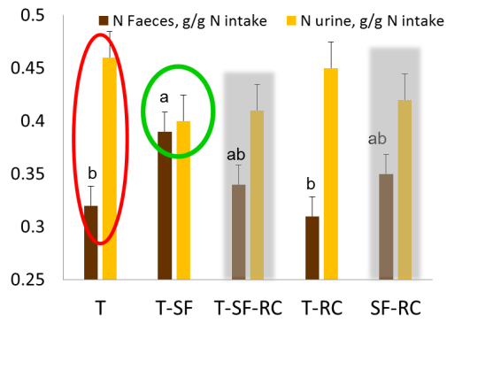

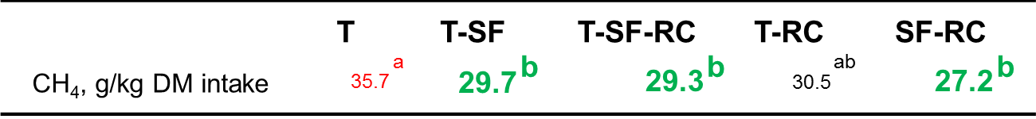
Résultats majeurs
Trèfle violet (RC)
Trifolium pratense
Gain de poids (mouton)
Polyphenol oxydase
Qualité des ensilages
Fléole (T)
Phleum pratense
Emissions de méthane et azote urinaire
Sainfoin (SF)
Onobrychis viciifolia
Tannins condensés

Slide 4


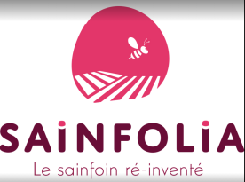
Apports et perspectives
  Nutrition animale: avantages différents selon les espèces
    Trèfle violet: qualité du fourrage et performances animales
    Sainfoin: réduction des rejets polluants
  Avancées du projet LegumePlus
    Effet antiparasitaires des tannins condensés (réponse aux problèmes de multi-résistance aux anthelminthiques chimiques)
    Amélioration de la qualité des produits animaux (AGPI)
Activités
    Amélioration des connaissances sur interactions génotype × environnement sur synthèse des tannins
    Elucidation des relations entre structure des tannins et activité biologique
Mécanismes
  Impact

